Slide 1
給与台帳アプリ
機能ガイド・使い方と注意点
一般ユーザー編／管理者編
2026年7月版（スクリーンショット付き改訂版）

Slide 2
OVERVIEW
このアプリでできること
📄
給与明細の閲覧
🌴
有給休暇の管理
毎月の明細PDFをスマホ・PCからいつでも確認
残日数の確認・単日/複数日の使用申請をアプリ内で完結
⏱
残業代の見込み計算
📢
お知らせ通知
対象月の残業時間を入れると見込み額を自動計算
会社からの連絡事項や、アプリ更新のお知らせも自動で表示
🚃
交通費申請
日付・区間・金額を入力するだけで申請でき、承認状況もアプリ内で確認できます

Slide 3
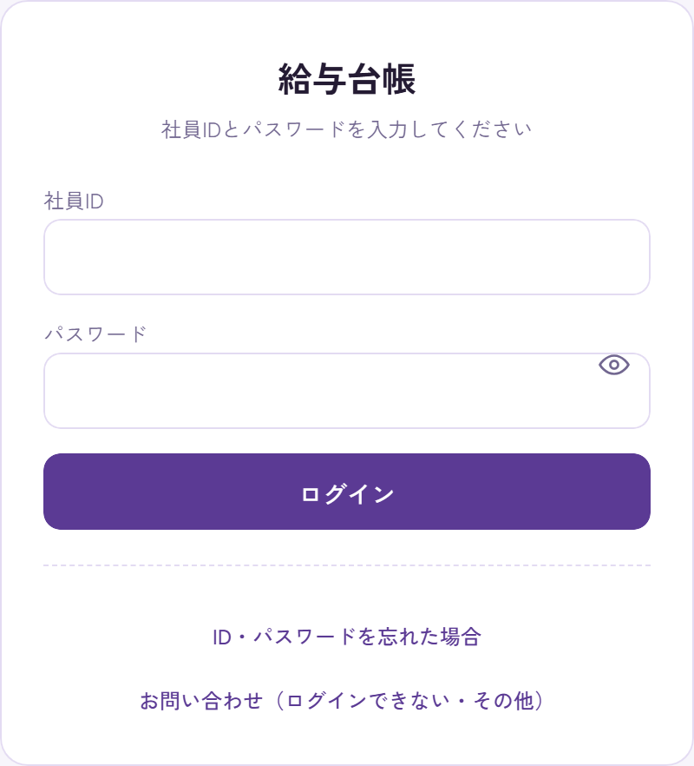
GETTING STARTED
アプリへのアクセス方法
● 以下のURLをブラウザで開いてください（お気に入り・ブックマーク登録がおすすめです）
● https://kawabataaoi.github.io/TestKyuuyomeisai/給与明細アプリ.html
● スマホ・PCどちらからでも同じURLでアクセスできます
● 初回はログイン画面が表示されます。社員IDとパスワードは別途配布されたものをご使用ください

Slide 4
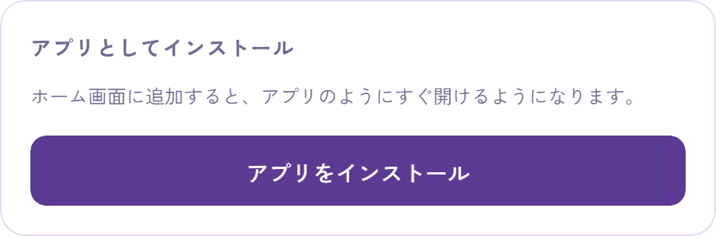
GETTING STARTED
インストール方法（Android・PCのChrome/Edge）
● 上記URLを開くと、条件を満たせば「設定」タブに「アプリをインストール」ボタンが表示されます
● ボタンを押すと確認画面が出るので、「インストール」を選択してください
● インストールすると、ホーム画面やデスクトップにアイコンが追加され、アプリのようにすぐ開けます
● すでにインストール済みの場合は、このボタンは表示されません

Slide 5
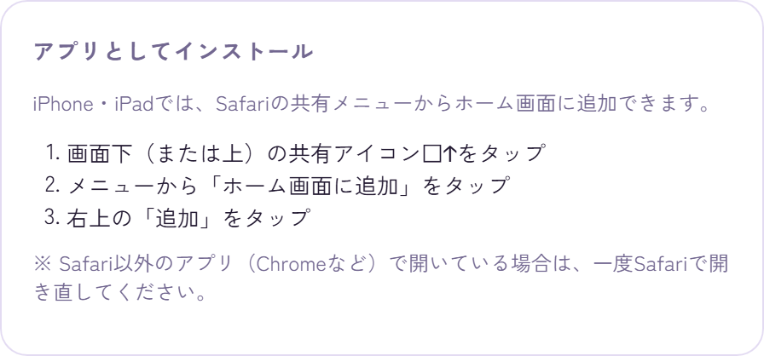
GETTING STARTED
インストール方法（iPhone・iPad）
! iOSは自動インストールに対応していないため、Safariで以下の手順を行います
① 画面下（または上）の共有アイコン「□に↑」をタップ
② メニューから「ホーム画面に追加」をタップ
③ 右上の「追加」をタップすると完了です
● ※Safari以外のアプリ（Chromeなど）で開いている場合は、一度Safariで開き直してください

Slide 6
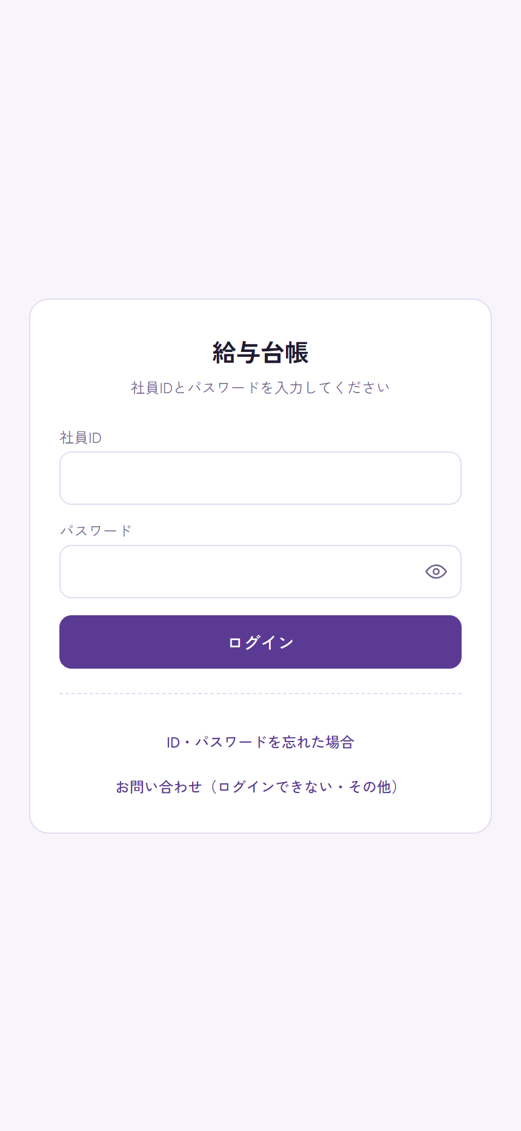
LOGIN
ログイン方法（全員共通）
● ① 配布された社員IDとパスワードを入力
● ② 「ログイン」を押すと、自分専用の明細・有給情報が表示されます
● ③ ID・パスワードを忘れた場合は、画面下部から苗字・名前・生年月日で本人確認できます

Slide 7
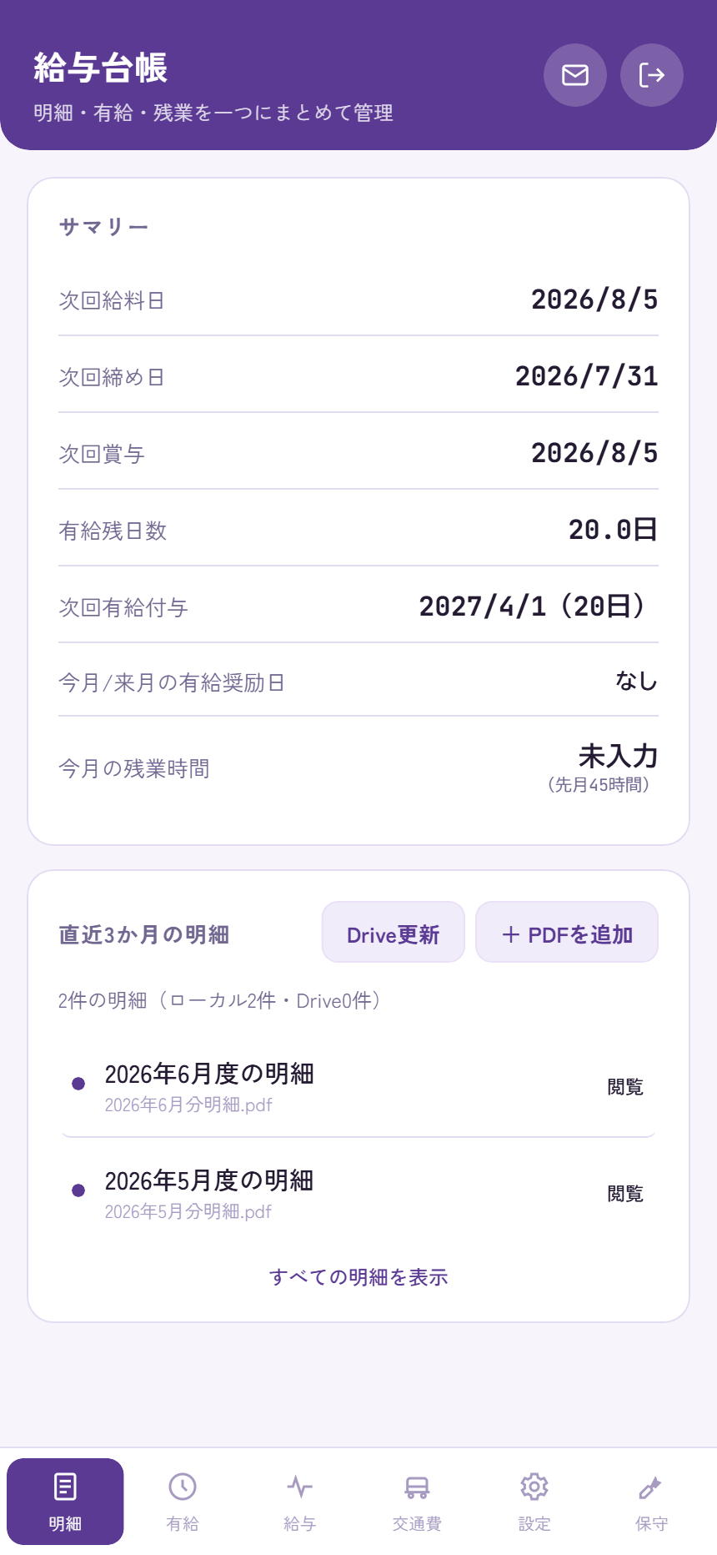
FOR ALL EMPLOYEES
明細タブ：給与明細の閲覧
● 直近3か月の明細を自動表示（賞与も含む）。「すべての明細を表示」で過去分もまとめて確認
● PDFをタップすると明細画面をそのまま閲覧
● 紛失中の月は赤色の「紛失」タグ、実績が未登録の月は金色の「未登録」タグで表示
● サマリーには次回給料日・締め日・賞与日・有給残日数・次回有給付与日が自動表示されます

Slide 8
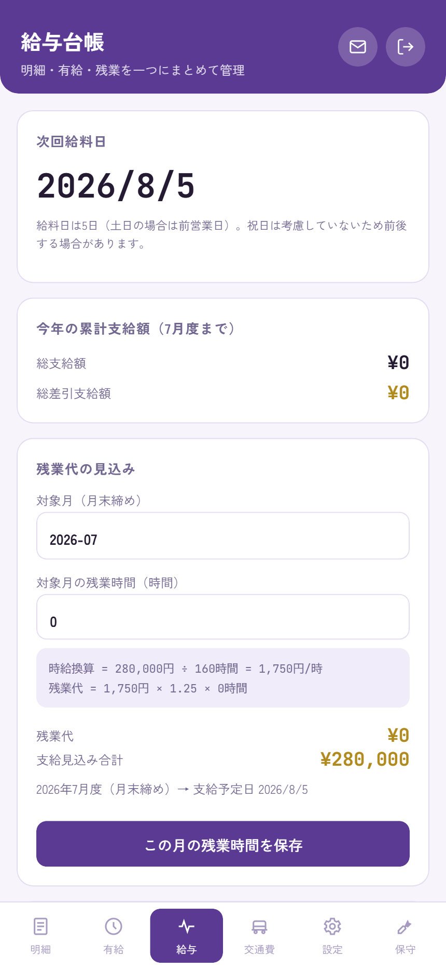
FOR ALL EMPLOYEES
給与タブ：推移グラフと残業代計算
● 給与推移グラフで基本給・残業代・賞与の内訳を確認
● 今年の累計支給額・累計差引支給額を確認可能
● 対象月の残業時間を入力すると、残業代の見込みを自動計算
● 会社が設定した警告基準（初期値45時間）を超えると赤字で表示

Slide 9
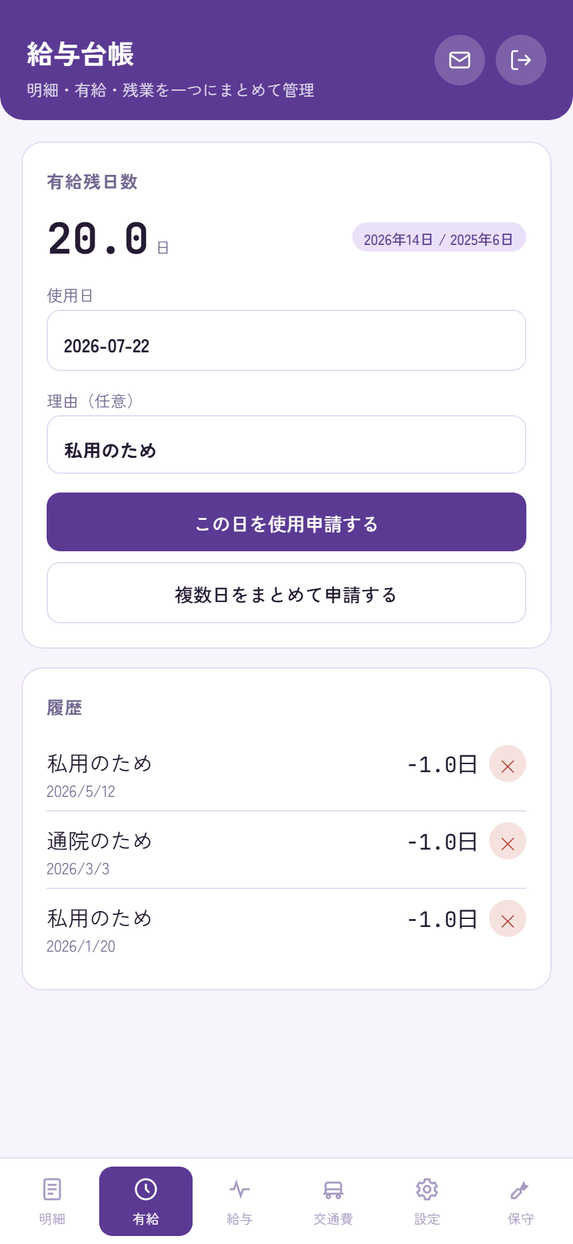
FOR ALL EMPLOYEES
有給タブ：残高確認と単日申請
● この画面からは単日の使用申請のみ行えます（日数入力は不要）
● 残日数が上部に常に表示され、年度ごとの内訳も確認できます
● 残日数が足りない場合は「有給残日数が足りません」と表示され、申請できません
● 「付与」操作はこの画面からは行えません（管理者がユーザー管理から訂正）

Slide 10
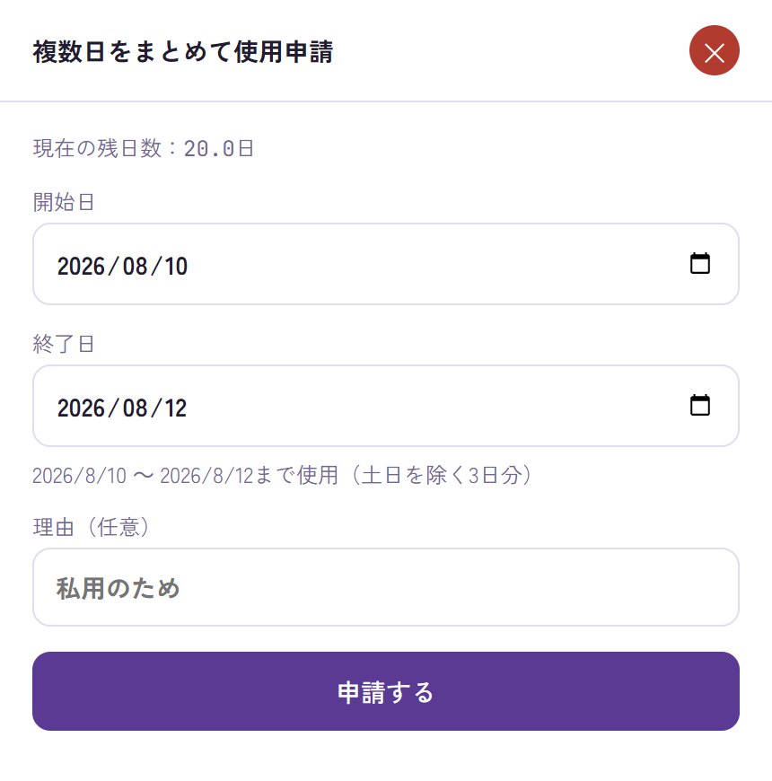
FOR ALL EMPLOYEES
複数日をまとめて申請
● 「複数日をまとめて申請する」ボタンから、専用モーダルを開きます
● 開始日・終了日を入力すると「〇日分」が自動表示されます（土日を除く／入力は不可）
● モーダルを開いている間も、現在の残日数が常に表示されます
● 残日数を超える場合は申請ボタンが無効になり、送信できません

Slide 11
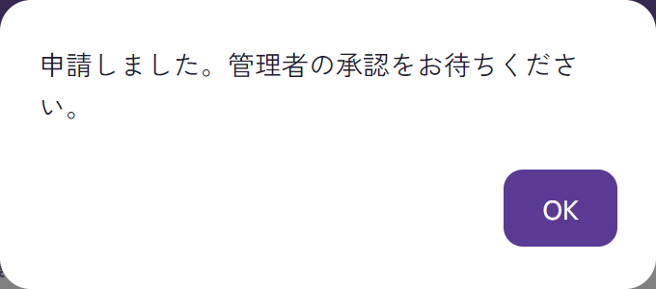
FOR ALL EMPLOYEES
申請後の流れ（承認待ち）
● 単日・複数日どちらの申請でも「申請しました」という完了モーダルが表示されます
● 申請内容は管理者にニュースとして自動通知され、承認（許可／不許可）をもって確定します
● 不許可の場合は残日数が自動的に元に戻ります
● 履歴の削除も同様に、管理者への申請制になっています

Slide 12
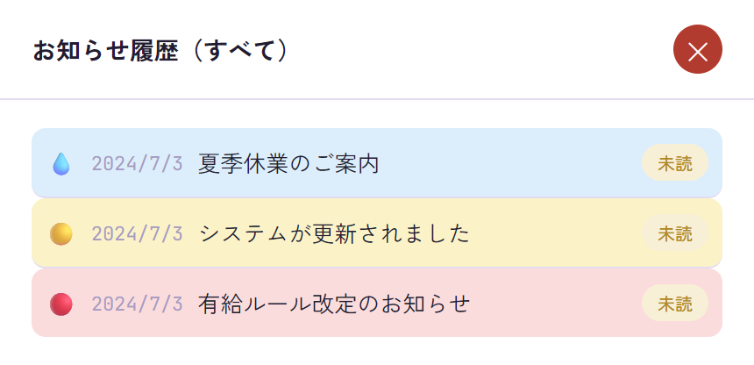
FOR ALL EMPLOYEES
お知らせの確認
● 重要度に応じて色分けされたニュースが一覧表示されます（🔴重要／🟡メンテナンス／💧通常）
● タップすると詳細を確認でき、既読・未読を管理できます
● アプリ本体やサーバー側が更新されると、システムからのお知らせが自動投稿されます
● 「お知らせ履歴（すべて）」から過去のお知らせもまとめて確認可能

Slide 13
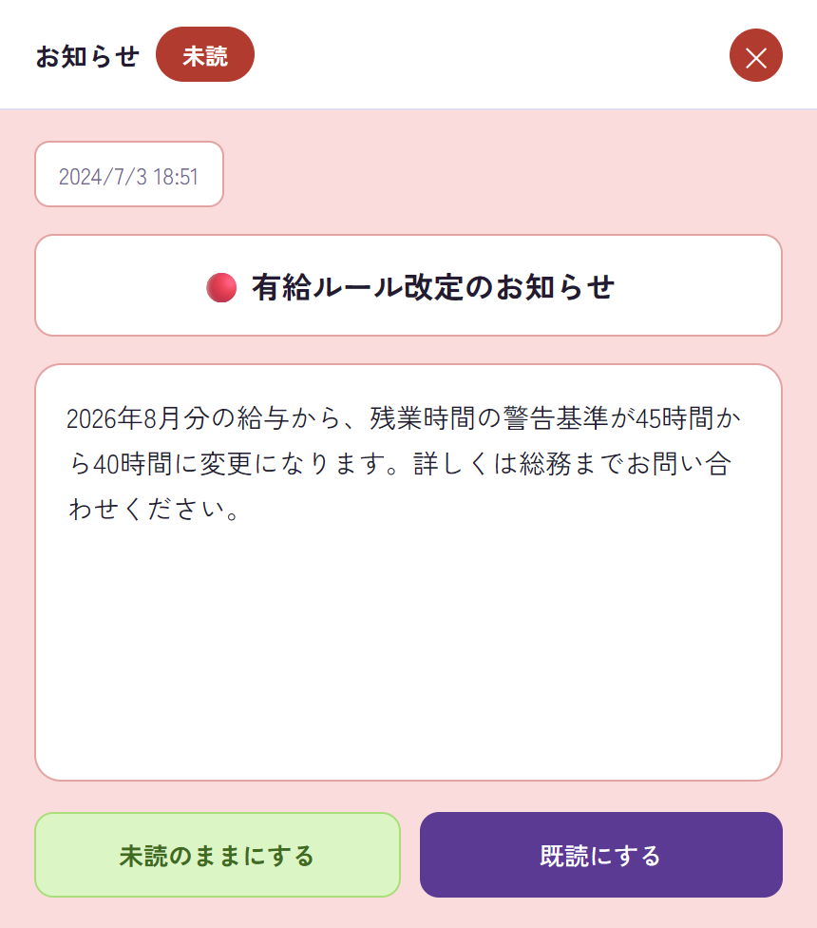
FOR ALL EMPLOYEES
お知らせ詳細画面
● 既読／未読の状態は「お知らせ」タイトルの隣に表示されます
● 半透明の背景部分をタップ（クリック）すると、そのまま閉じられます
● 既読済みのお知らせは、右上に×ボタンが表示されます
● （管理者のみ）本文の色付き部分の右上にある鉛筆アイコンから、その場で編集できます

Slide 14
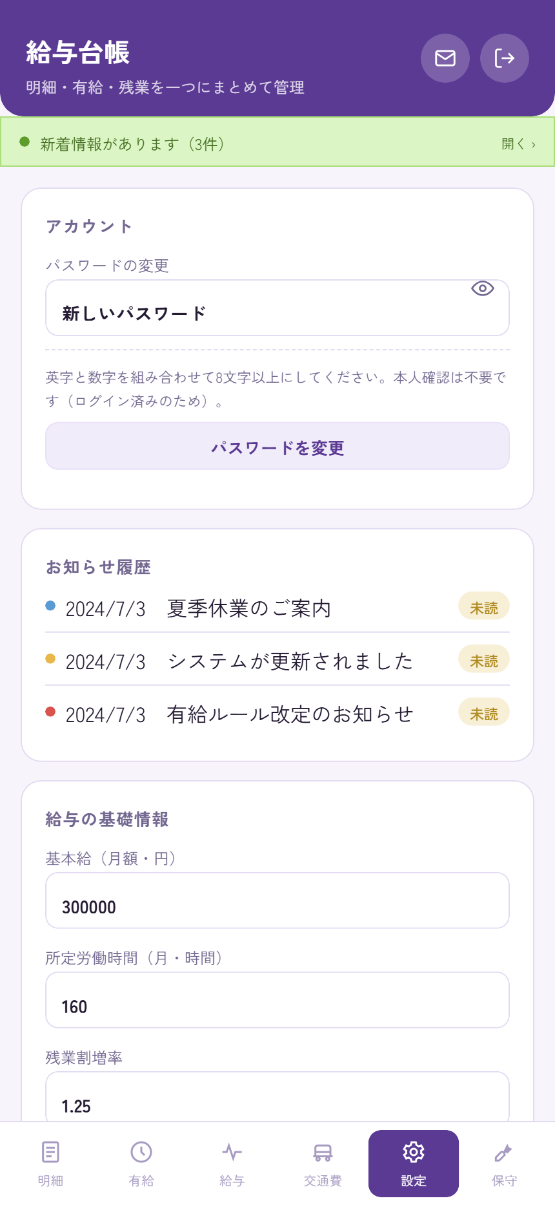
FOR ALL EMPLOYEES
設定・パスワード変更・お問い合わせ
● ログイン後、設定タブからいつでもパスワードを変更可能
● 給与や有給の間違い、その他の問い合わせをメールで送信できます
● ログイン画面からも「ログインできない」等の問い合わせが可能です

Slide 15
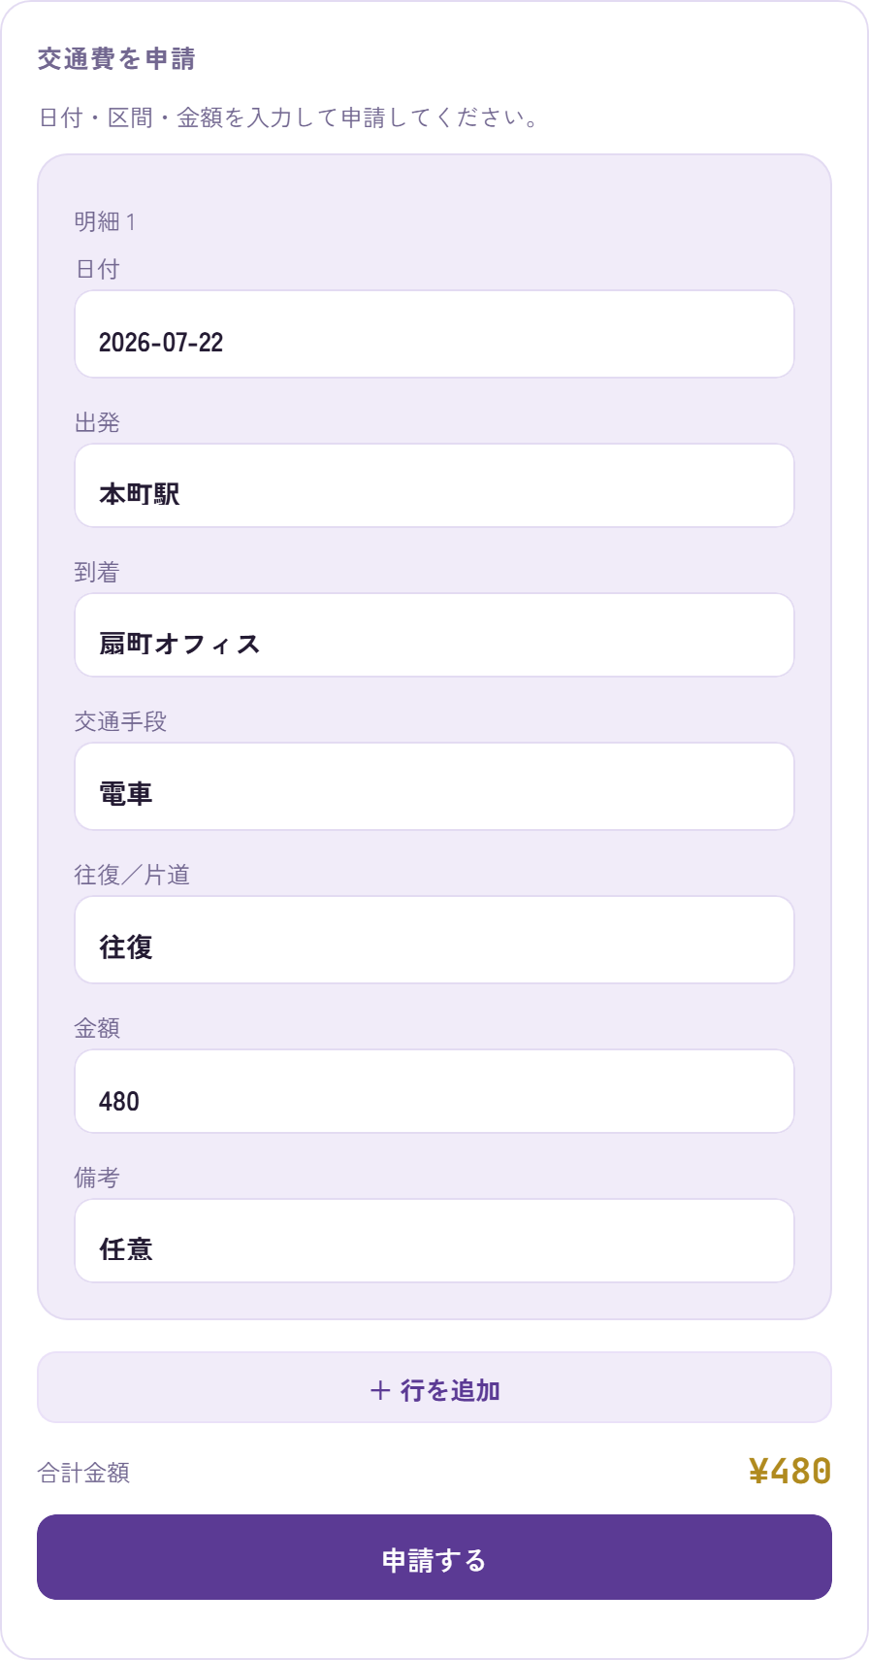
FOR ALL EMPLOYEES
交通費タブ：交通費申請
● 日付・区間・交通手段・金額を入力し、複数件まとめて申請できます（「＋行を追加」で行を増やせます）
● 合計金額はリアルタイムで自動計算されます
● 「申請する」を押すと管理者に通知され、承認・却下（却下時は理由付き）をもって確定します
● 申請状況・過去の履歴は、このタブからいつでも確認できます

Slide 16
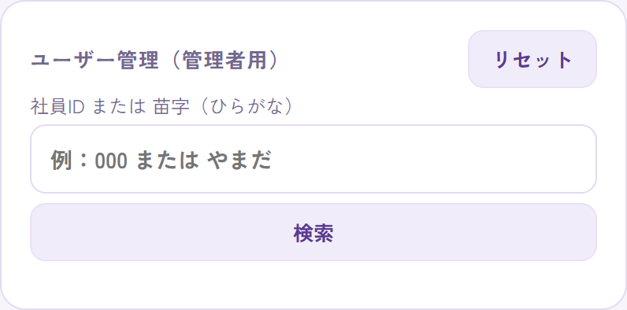
FOR ADMINISTRATORS
管理者機能：ユーザー管理
● 社員ID、または苗字（ひらがな）で検索。同姓の場合は候補一覧から選択
● 苗字・名前・生年月日・権限・有給残日数（年ごと）・次回有給付与日を修正
● 新規追加：ID・パスワード・氏名等を入力するだけで、フォルダとドキュメントを自動作成
● 削除・復元：確認モーダルを経て削除予定に設定。保存期間中はいつでも取り消し可能

Slide 17
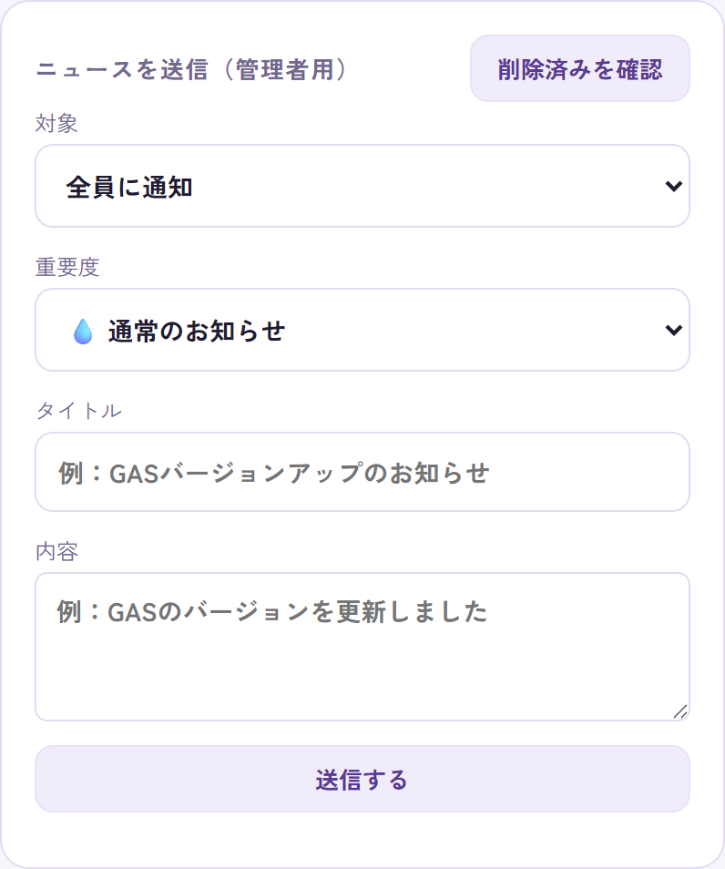
FOR ADMINISTRATORS
管理者機能：お知らせの送信
● タイトル・内容・対象（全員／管理者のみ）を指定して送信
● 重要度アイコンを選択（💧通常／🟡メンテナンス／🔴全員に関わる変更）
● 重要ニュース以外は削除すると復元できません（重要ニュースのみ1年間の復元期間あり）
● 既読状況は各自の設定に保存され、端末を変えても引き継がれます

Slide 18
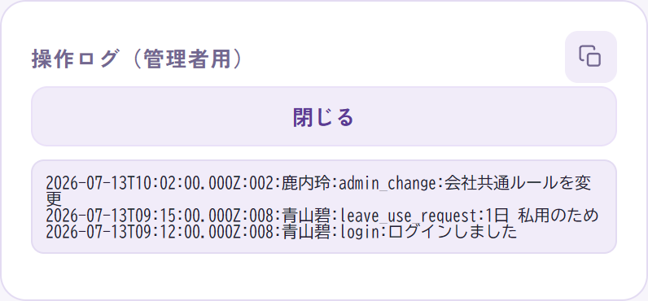
FOR ADMINISTRATORS
管理者機能：操作ログの確認
● 誰が・いつ・何をしたか（ログイン、有給操作、設定変更等）を記録
● 「最新のログを読み込む」でいつでも確認可能
● 読み込み後は「閉じる」ボタンに切り替わり、押すと元の状態に戻ります
● クリップボードにコピーして共有・保存できます

Slide 19
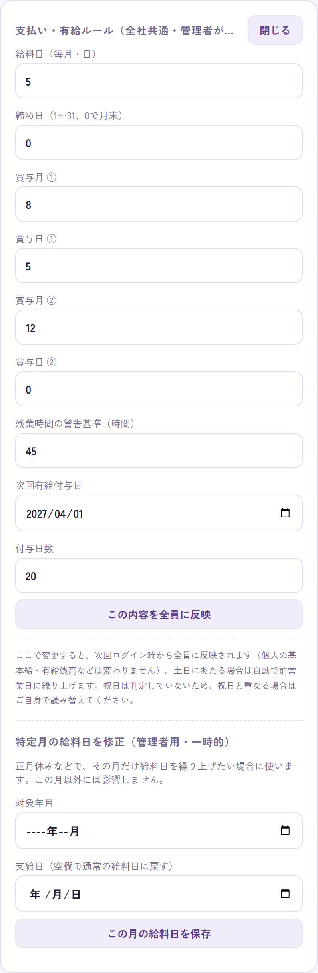
FOR ADMINISTRATORS
管理者機能：支払い・有給ルールの設定
● 給料日・締め日・賞与日・残業警告基準・次回有給付与日を全社共通で設定
● ここで変更すると、次回ログイン時から全員に反映されます
● 土日にあたる場合は自動で前営業日に繰り上げます
● 特定月だけ給料日を繰り上げる一時的な設定も別途可能です

Slide 20
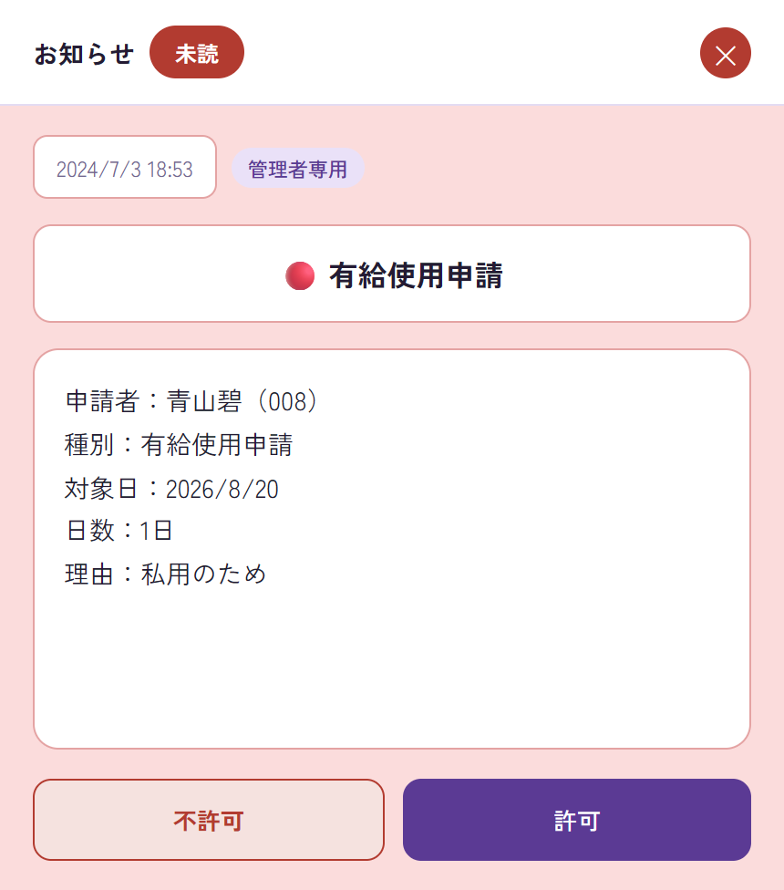
FOR ADMINISTRATORS
管理者機能：有給申請の承認
● 社員からの有給の使用・削除申請は、ニュースとして管理者に自動通知されます
● 申請者・対象日・日数・理由を確認し、「許可」「不許可」をその場で選択
● 不許可の場合は理由の入力を求められ、残日数は自動的に元に戻ります
● Driveへの書き込み中は読み込みアニメーションが表示されます

Slide 21
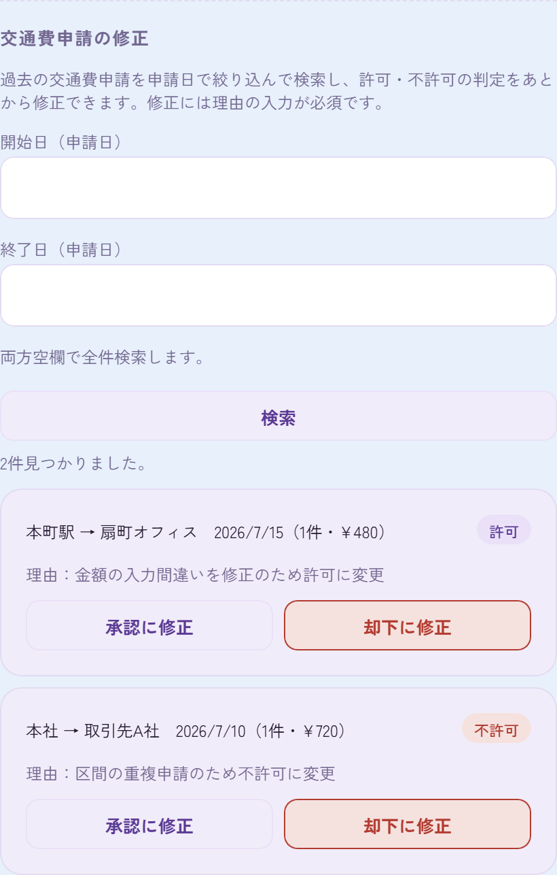
FOR ADMINISTRATORS
管理者機能：交通費申請の承認・修正
● 交通費タブに「〇件申請あり」の件数が表示され、開くと一覧の確認・承認/却下ができます
● 却下時は理由の入力が必須です（例：金額の不一致、日付不良など）。申請者にも通知されます
● 保守タブのユーザー管理から、過去の判定を後から修正することもできます（理由の入力が必須）

Slide 22
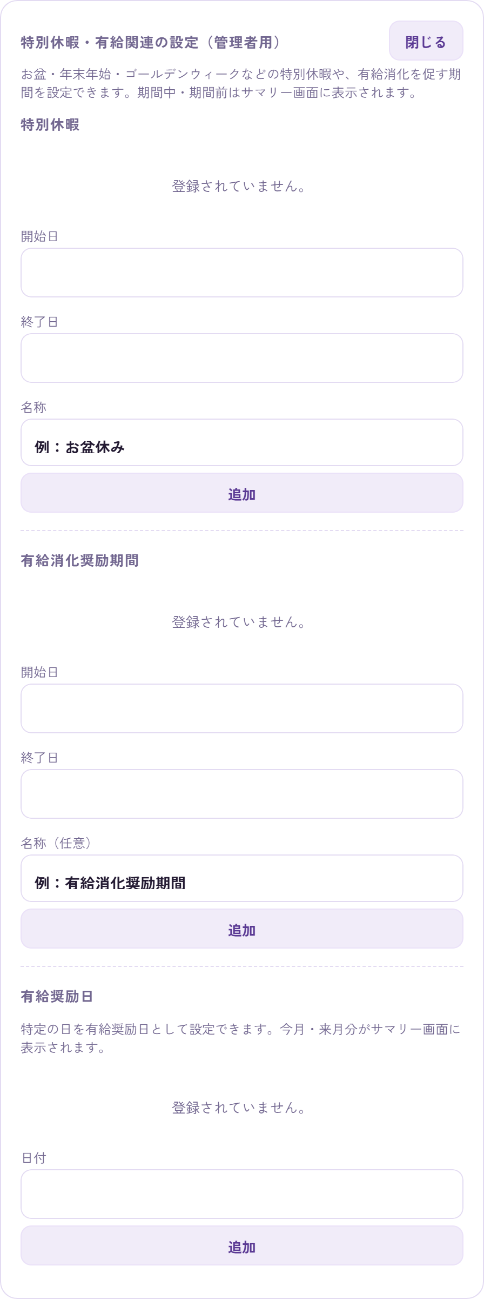
FOR ADMINISTRATORS
管理者機能：特別休暇・有給関連の設定
● お盆・年末年始・ゴールデンウィークなどの特別休暇を、期間と名称を指定して登録できます
● 有給消化奨励期間（期間）・有給奨励日（個別の日付）も同様に登録できます
● 登録した内容は、社員のサマリー画面に自動で表示されます（保守タブの「特別休暇・有給関連の設定」から追加・削除）

Slide 23
PLEASE NOTE
注意点（一般ユーザー向け）
!
パスワードは他人と共有しない、他のサービスと使い回さないでください
!
有給の使用・削除は申請制です。管理者の承認をもって確定します
!
退職・異動等でアカウントが削除されると、ログインできなくなります
!
残業時間の警告表示はあくまで目安です。実際の申請ルールは会社の規定に従ってください

Slide 24
PLEASE NOTE
注意点（管理者向け）
!
GASのURL・共通フォルダIDの変更は、全員に影響するため変更前に必ずダブルチェック
!
ユーザー削除は取り消しできますが、完全削除後は元に戻せません
!
コードを変更した場合、「新バージョンとしてデプロイ」を忘れると反映されません
!
GAS・アプリを更新した際は、バージョン表記を書き換えると更新お知らせが自動投稿されます
!
退職者データの保存期間は、法令に基づいた正しい日数を社労士等にご確認ください

Slide 25
困ったときは
アプリ内の「お問い合わせ」から
いつでもご連絡ください
給与・有給の間違い、ログインできない場合、その他の質問など

